Slide 1
Título:Um dia no parque
Estudantes:Marcela e Leticia.
Turma:4 anoB
Professor Regente:Felipe da Silva Pereira.
Professora de Informática Pedagógica: Leiliane Vavassori Estevam

Slide 2
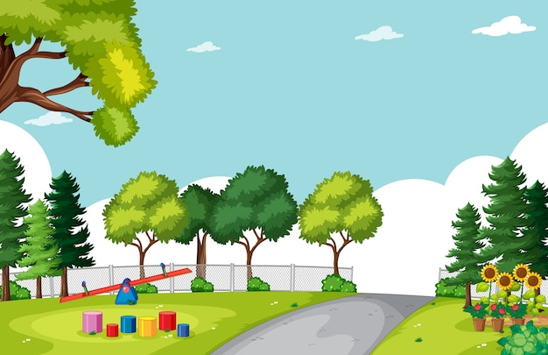
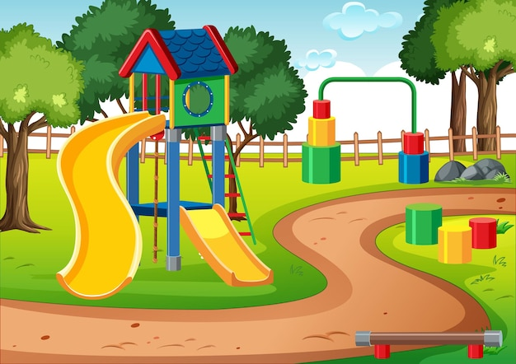







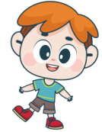

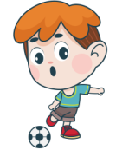


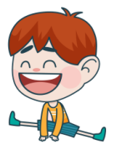
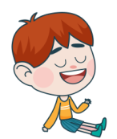


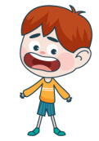






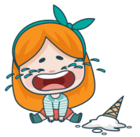










Queridos alunos(as),
Pensem em uma situação que ocorre no parquinho. Vocês terão os personagens abaixo para ajudar na elaboração de três (3) até cinco (5) tirinhas.
Comece descrevendo abaixo:
Título:Um dia no parque
Quadrinho 01:Maria estava passeando pelo parque e avistou João
Quadrinho 02:João estava jogando futebol e avistou Maria
Quadrinho 03:João foi comprar um sorvete para Maria
Quadrinho 04:Maria derrubou o sorvete no chão
Quadrinho 05:João comprou outro sorvete para Maria,e Maria ficou muito feliz

Slide 3



